Slide 1
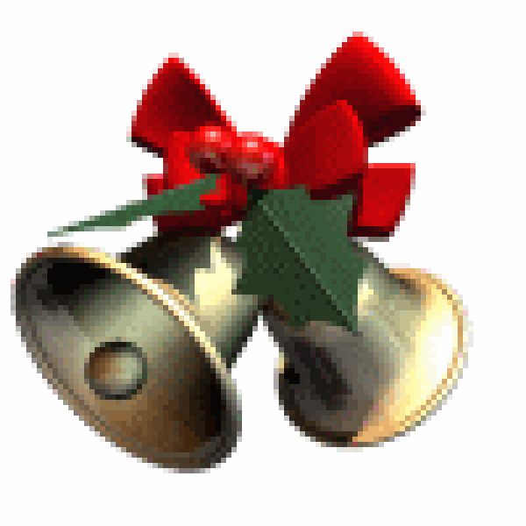
Звучит мелодия песни «Школьный вальс» (муз. Д.Кабалевского, сл. Е.Долматовского).

Slide 3
Задача урока:
«Обсудить роль азбуки в развитии ума человека, познакомиться со звуком [a] и буквой Аа, ролью буквы А в слоге, вспомнить русские народные сказки, познакомиться с лентой букв и местом буквы А на ней, научиться писать строчную и заглавную букву а А».

Slide 5
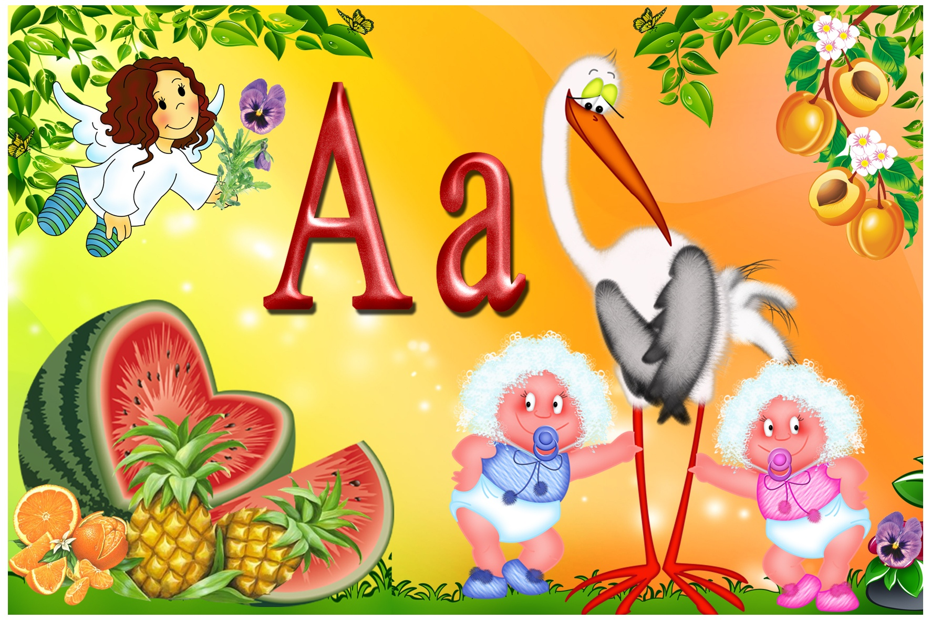
анютины
глазки
абрикос
ангел
аист
арбуз
Антон
Анюта
апельсин
ананас

Slide 6
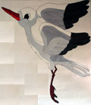
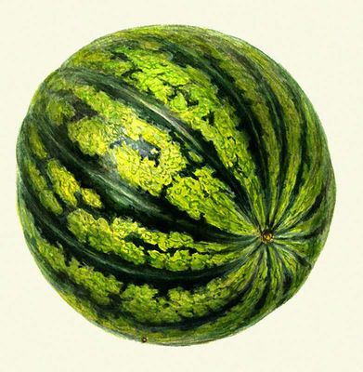
[а]
ГЛАСНЫЙ
УДАРНЫЙ
АИСТ
БЕЗУДАРНЫЙ
АРБУЗ

Slide 7
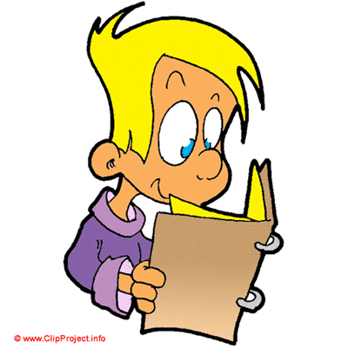
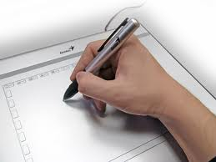
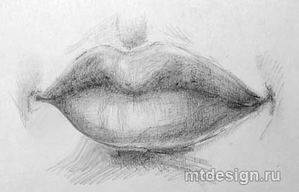
[а]
Звуки мы слышим
и произносим
А а
Буквы мы читаем
и пишем

Slide 8
астра

Slide 9
арбуз

Slide 10
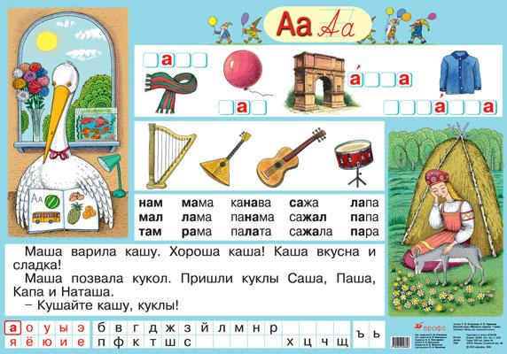

Slide 11
Буква а обозначает твёрдость предшествующего согласного звука
на
ма
са
та

Slide 12
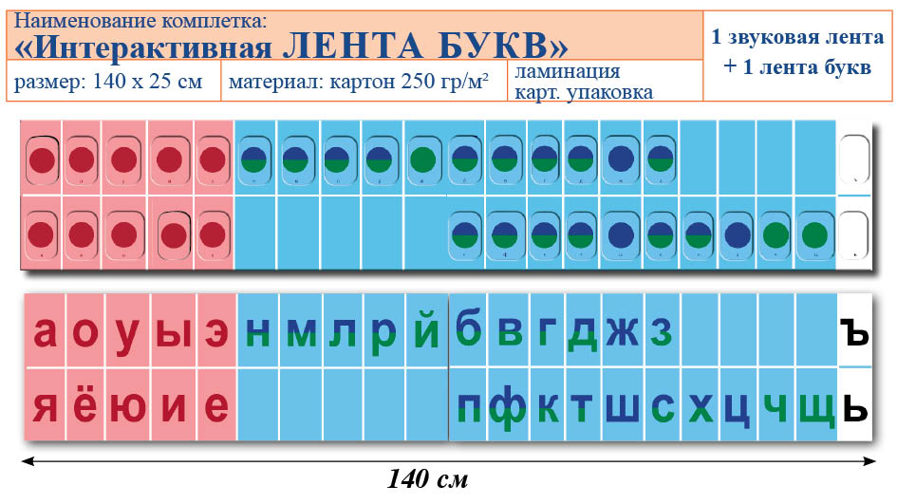

Slide 13
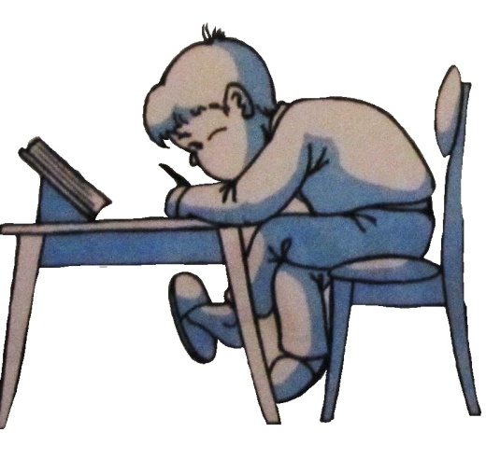
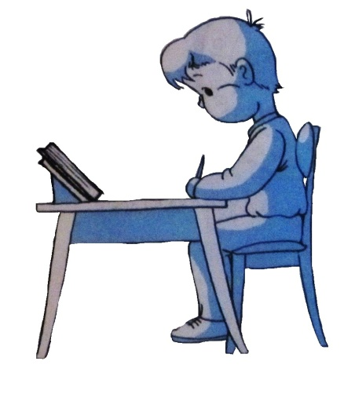
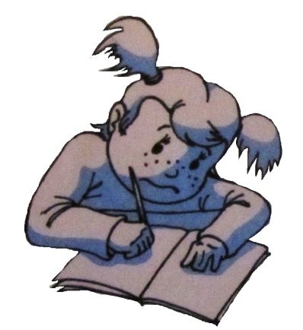
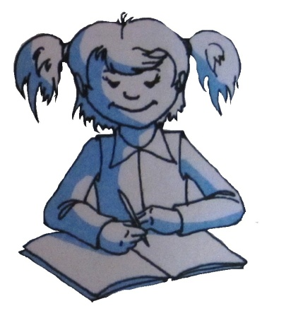
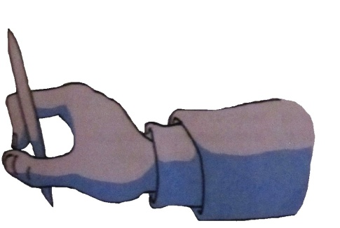
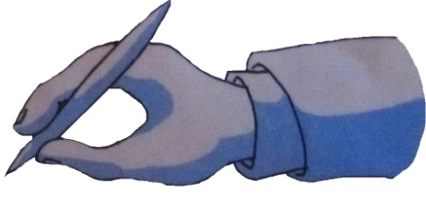
Как сидеть за столом
Так неправильно.
Так правильно
Как расположить тетрадь
Так неправильно.
Так правильно
Как держать ручку
Так неправильно.
Так правильно

Slide 14
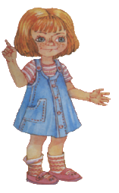
Notes:
И- раз- и -два - и

Slide 15
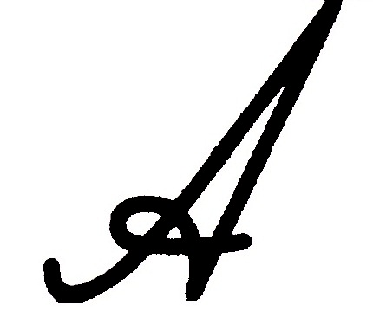
Notes:
И – раз – и – и

